Slide 1
目 录
1、（小程序）分享的需求
1.1、业务的分享
1.2、粘性体系的分享
1.3、粘性体系设计及分享实例展示：猫卡
1.4、具体分享的渠道及需求
2、 （小程序）消息推送的需求
2.1、推送至用户的实例展示：顺丰及丰巢
2.2、推送至用户的实例展示：骑电单车
2.3、推送至用户的实例展示：猫卡
2.4、推送至用户的实例展示：粉丝圈（宠物汇）

Slide 2
1、分享的需求
让用户能分享、想分享、多分享小程序，是我们的强需求。
1）吃微信体系红利，便利的分享给各微信渠道(群、朋友圈、好友)进行吸粉；
2）推送给顾客消息，解决目前服务号推送次数限制及广告推送不便的难题；
3）回答建云的为什么要开发小程序的问题的答案。开发小程序不仅仅是app下载麻烦，因为app下载麻烦我可以不下载，但小程序也可以不开发，下载app麻烦不是开发小程序的充分必要理由，一定是小程序有自身的红利决定的。

Slide 3
1.1、业务的分享
一、领养页面的分享（包括领养具体某只/某类宠物的子页面的分享）
由于我们提倡的领养代替购买，具有爱心公益性质，用户带有分享的内在欲望，我们提供分享按钮，就会自然的触发一定比例用户的分享。
二、顺风车页面的分享（包括具体某城市/某条顺风车页面的分享）
用户内在需要该部分分享的功能，增加他找到顺风车的概率。
三、婚配页面分享（包括具体某条/某类宠物/某城市的分享）
用户内在需要该部分分享的功能，增加婚配交友成功的概率。
四、撸猫晒图社交类的分享（包括某条具体信息的分享）
用户具有分享的内在欲望，渴望被认同，希望被更多人关注自己的爱宠，分享快乐，我们提供分享按钮，就会自然的触发一定比例用户的分享。
五、医疗的分享（包括具体某条信息的分享）
医疗版面顾客分享的欲望较低。我们怎么样可以提高，我还没有想好。

Slide 4
1.2、粘性体系的分享
一、定义
给了沟通方便，我把：
（1）类似“猫卡”里面的（罐头）积分体系、分享赚罐头体系、兑换商城体系、换头像等。
（2）我们自己的“小主卡”里面的“摸摸头”之类的设计；
上述体系统称为粉丝粘性体系。
二、需求及建议
（1）首期的小程序开发，个人建议是，如果我们放入了“积分体系” ，那么 “积分体系”对应的分享功能就要做进去；如果做了“摸摸头”，那么“摸摸头”对应的分享功能就要做进去，以此类推，不然不完整。
（2）部分粘性体系来不及开发的，那对应的分享功能也先不放，但已经推出给粉丝的粘性功能，分享功能需要配套。

Slide 5
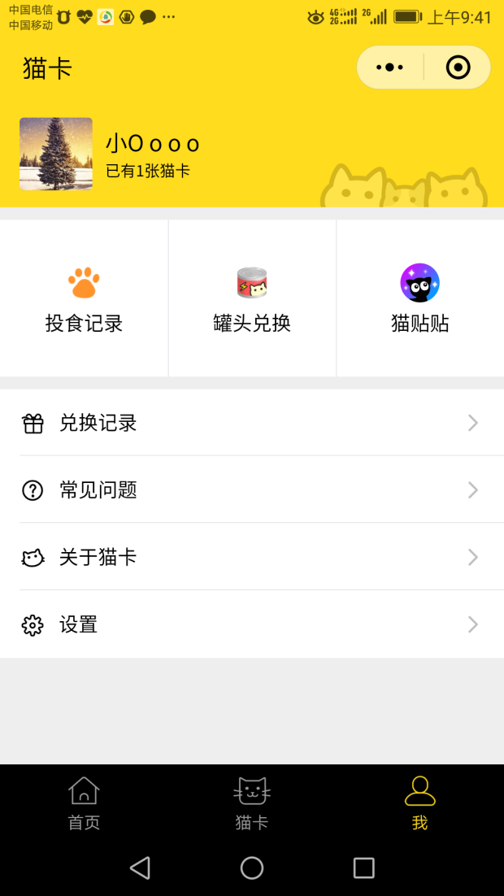
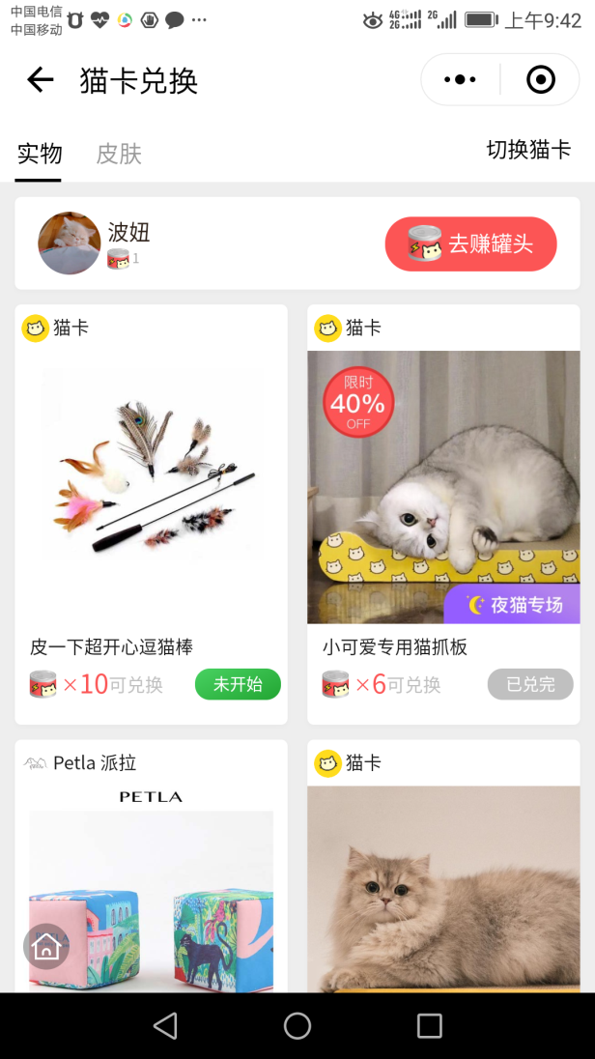
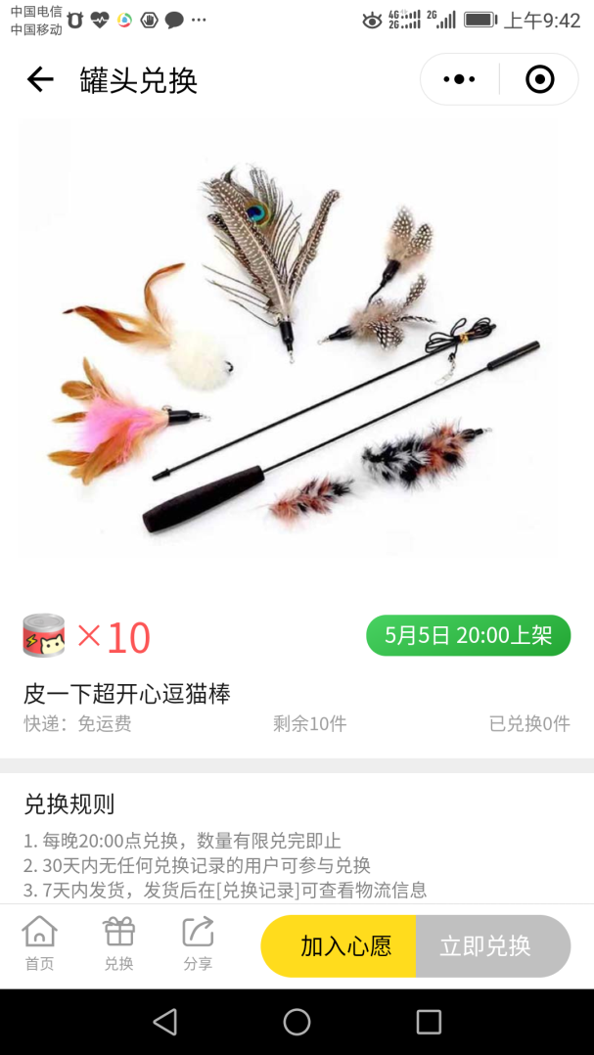
1.3、粘性体系设计及分享实例展示：猫卡
分享诱导
（赚取积分）
分享诱导
（积分兑换页面）
罐头（积分）
积分兑换
罐头（积分）

Slide 6
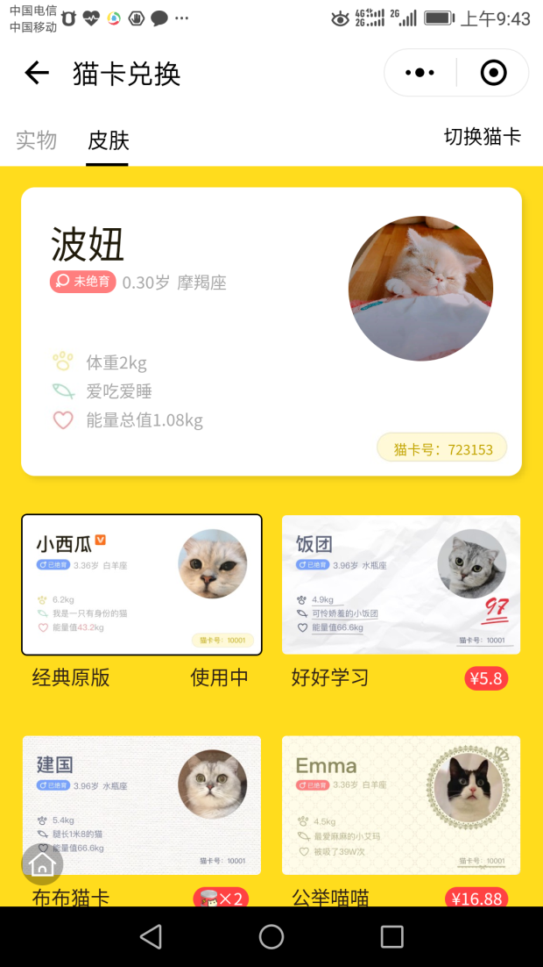
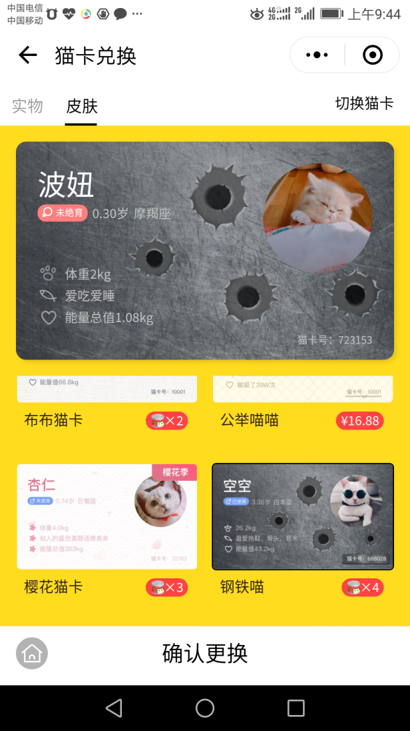
1.3、粘性体系设计及分享实例展示：猫卡
现金兑换
罐头（积分）
积分兑换
皮肤系统
更换的皮肤

Slide 7
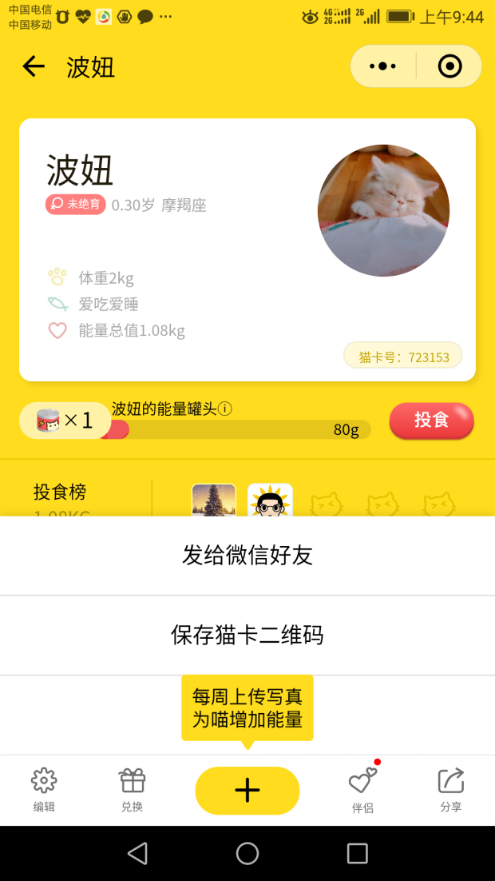
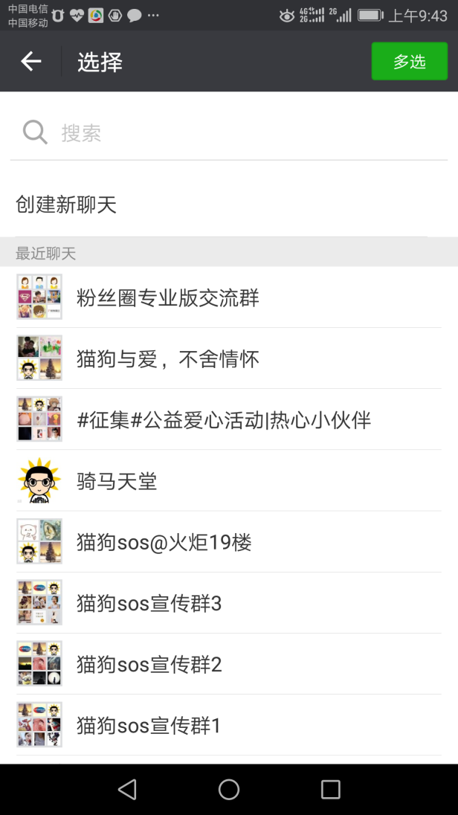
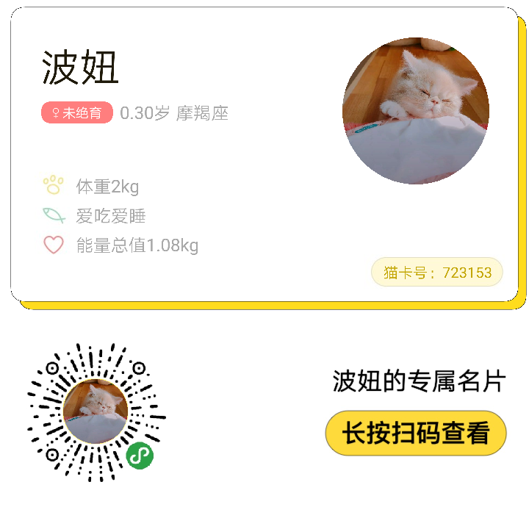
1.4、具体分享的渠道及需求
分享名片小程序
罐头（积分）
分享至群
分享好友/群，二维码，
增加朋友圈分享
本页面是：
单向分享

Slide 8
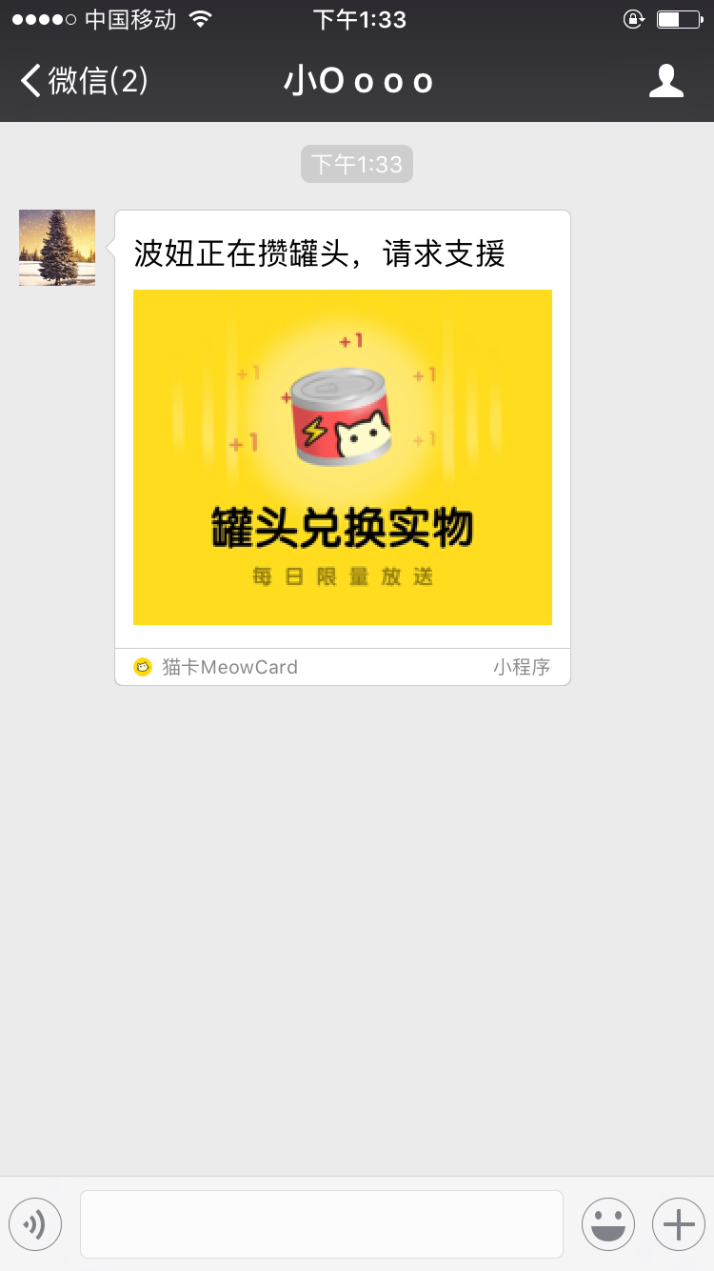
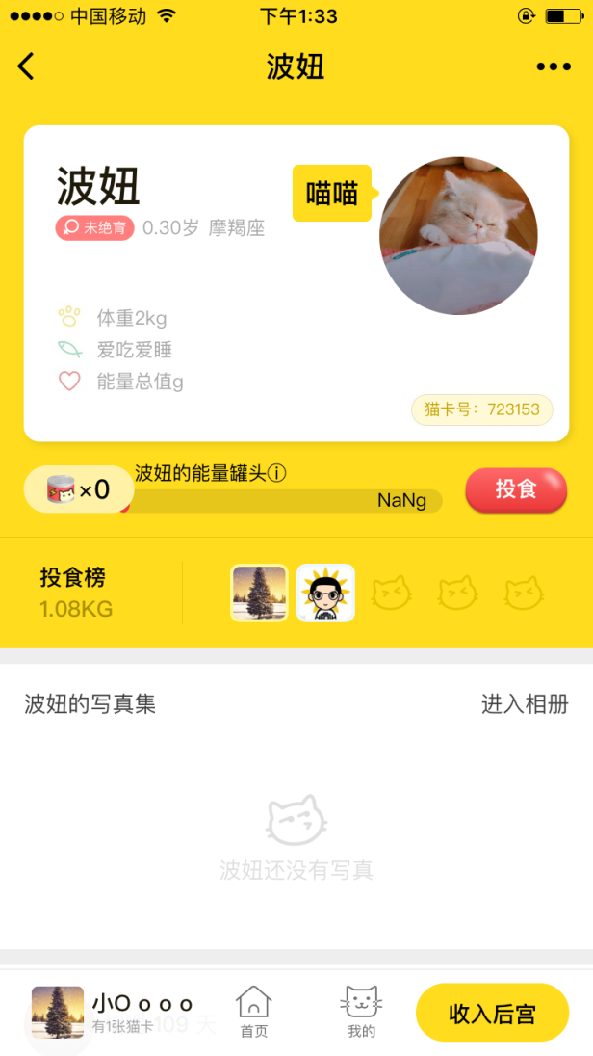
1.4、具体分享的渠道及需求
邀请好友进行互动反馈
本页面是：
双向分享（分享后拉人回馈）
好友互动
我们要在单向分享的基础上，尽量多的设计双向分享。

Slide 9
2、消息推送的需求
能推送消息给用户是我们小程序的强需求
1）吃微信体系红利，便利的分享给各微信渠道(群、朋友圈、好友)进行吸粉；
2）推送给顾客消息，解决目前服务号推送次数限制及广告推送不便的难题；
3）回答建云的为什么要开发小程序的问题的答案。开发小程序不仅仅是app下载麻烦，因为app下载麻烦我可以不下载，但小程序也可以不开发，下载app麻烦不是开发小程序的充分必要理由，一定是小程序有自身的红利决定的。

Slide 10
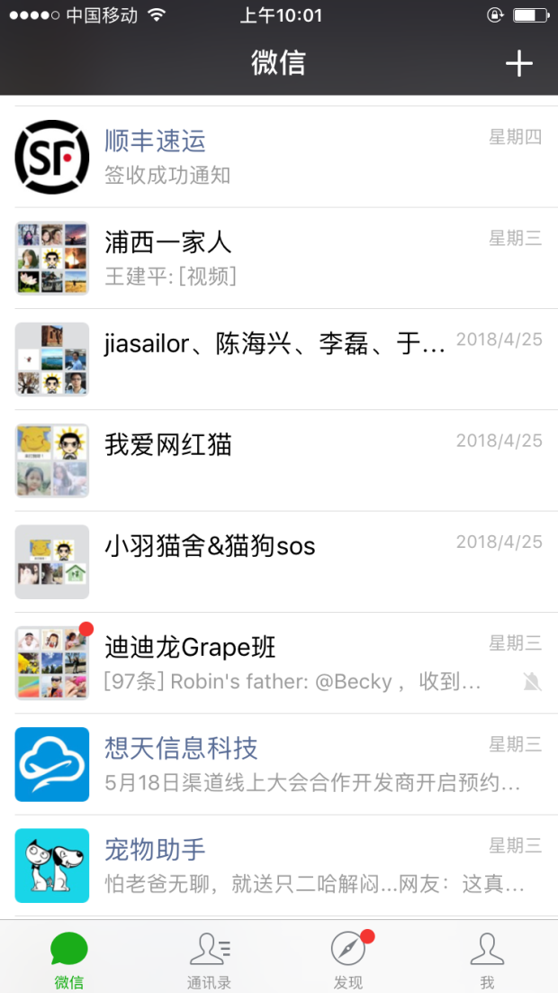
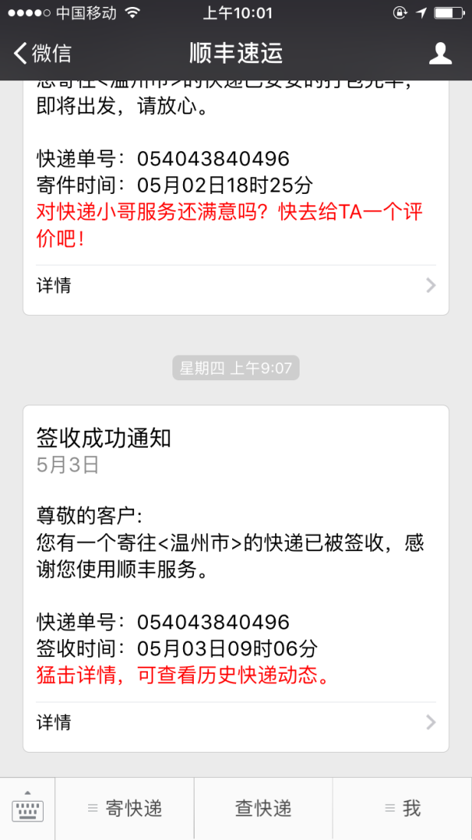
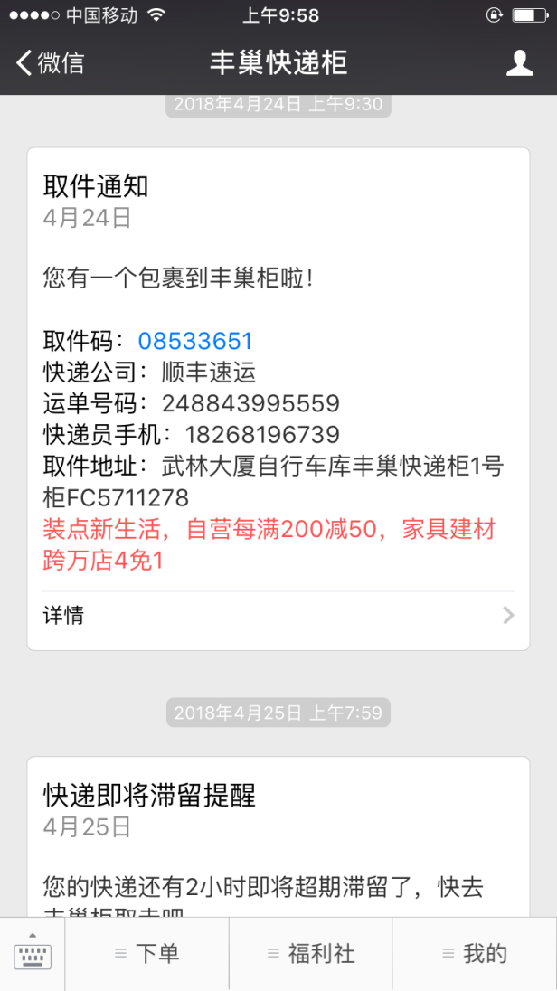
2.1、推送至用户的实例展示：顺丰及丰巢
微信首页收到的推送消息
丰巢也有类似功能
打开详情

Slide 11
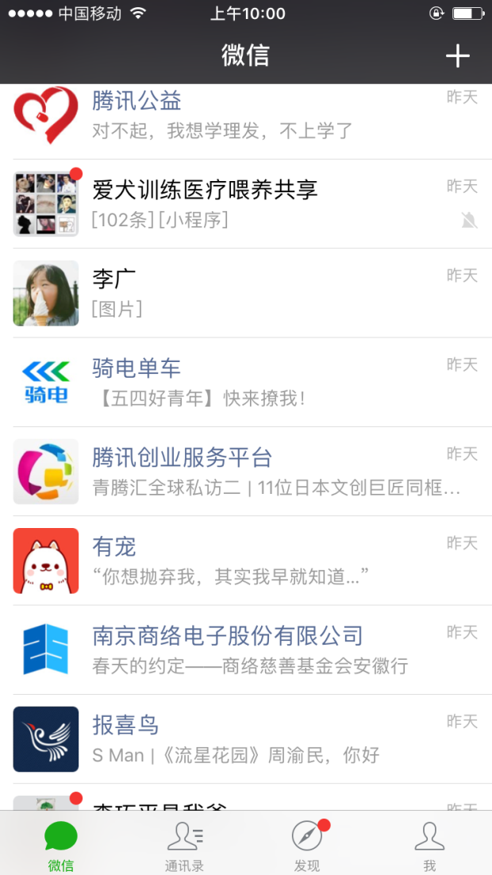
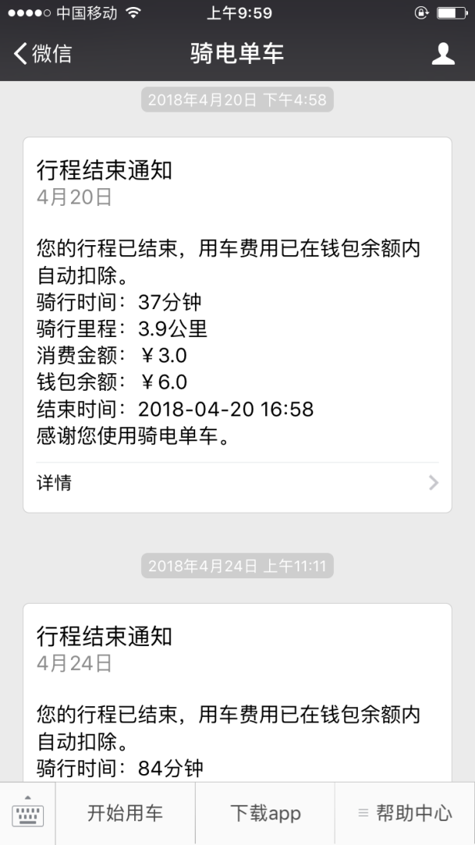
2.2、推送至用户的实例展示：骑电单车
微信首页收到的推送消息
打开详情

Slide 12
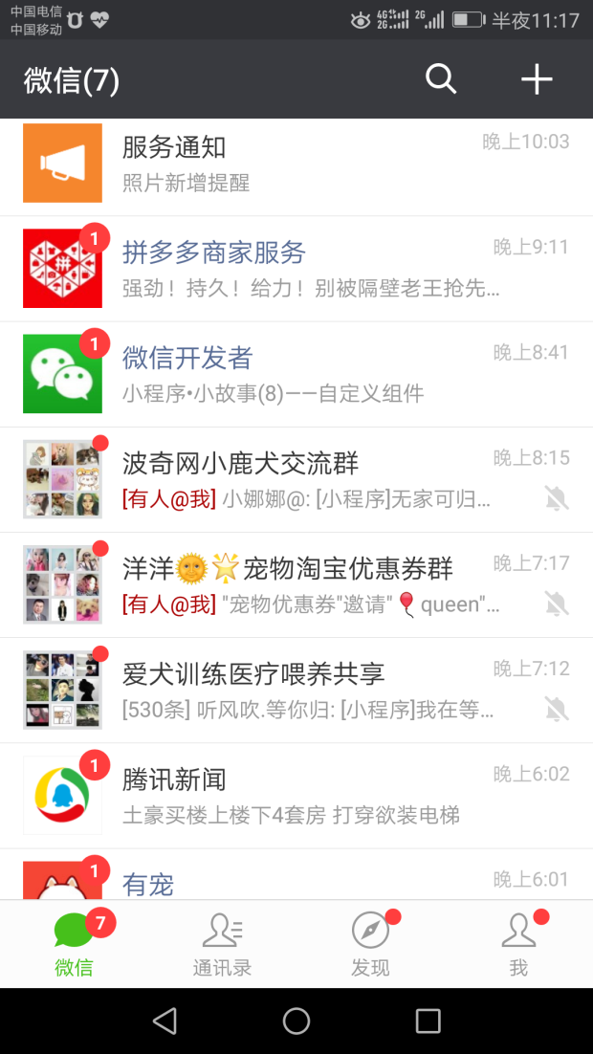
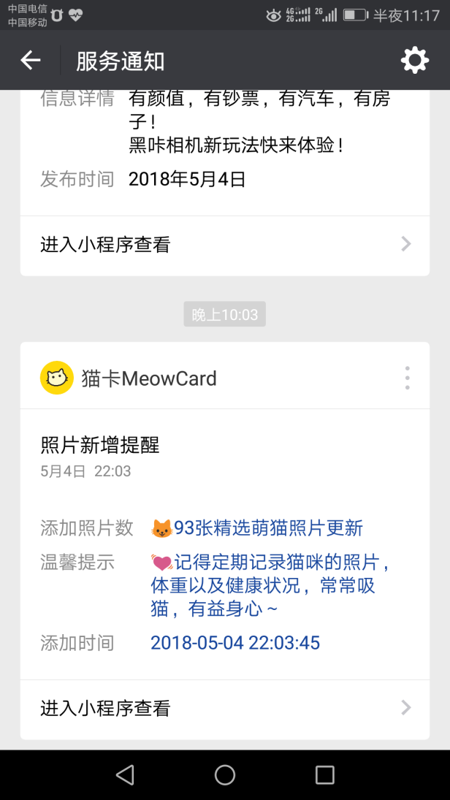
2.3、推送至用户的实例展示：猫卡
微信首页收到的推送消息
打开详情

Slide 13
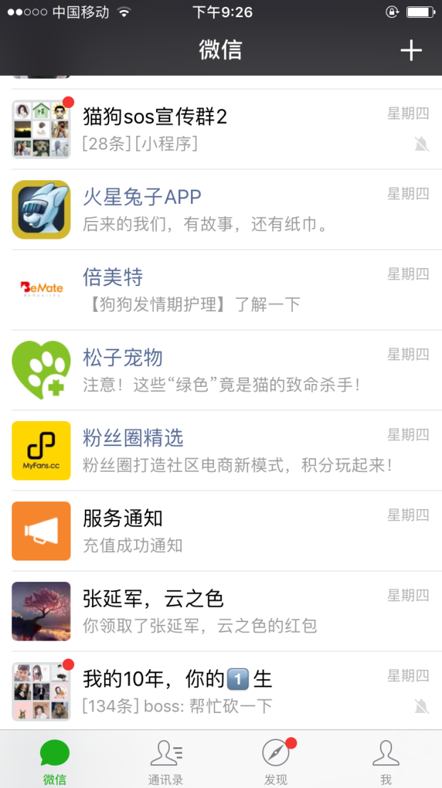
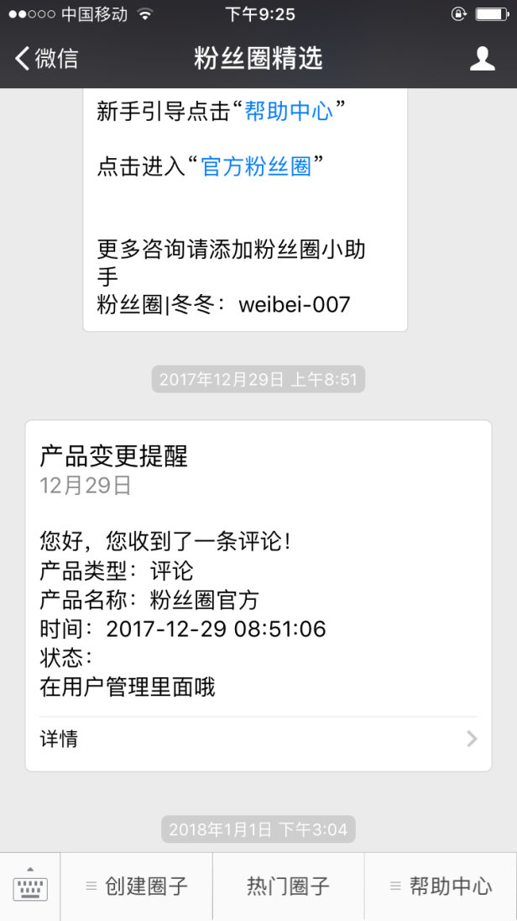
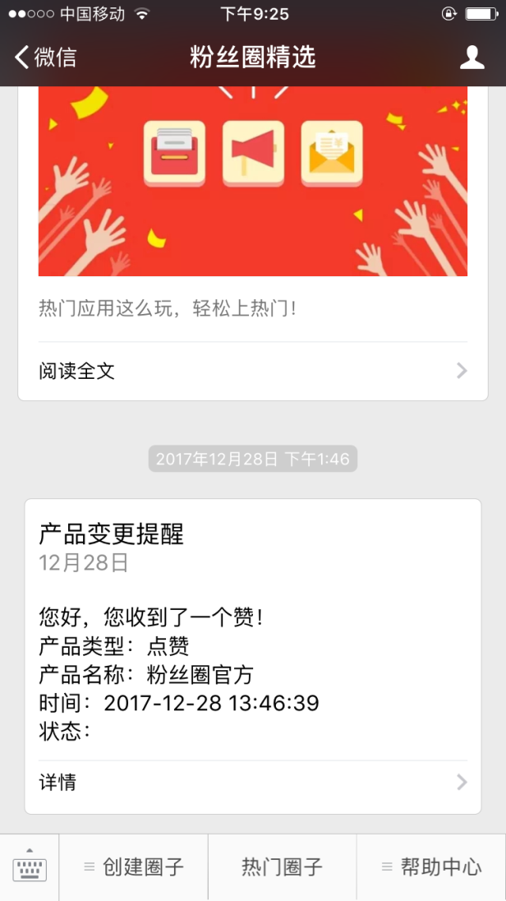
2.4、推送至用户的实例：粉丝圈（宠物汇）
打开详情：别人回复我的评论
打开详情：
别人给我点赞
微信首页收到的推送消息
这是我们目前自己在公众号里的论坛板块，我留言后，别人给我点赞或者评论，我都会在微信首页收到提示

